Slide 1
数据类型和表达式
常用数据类型
Int
float
Double
Char:单个字符

Slide 2
限定词
Long：扩展的取值范围
Short：节省空间
Unsigned ：正数，从而扩展正数取值范围
signed

Slide 3
Id类型
任何类型

Slide 4
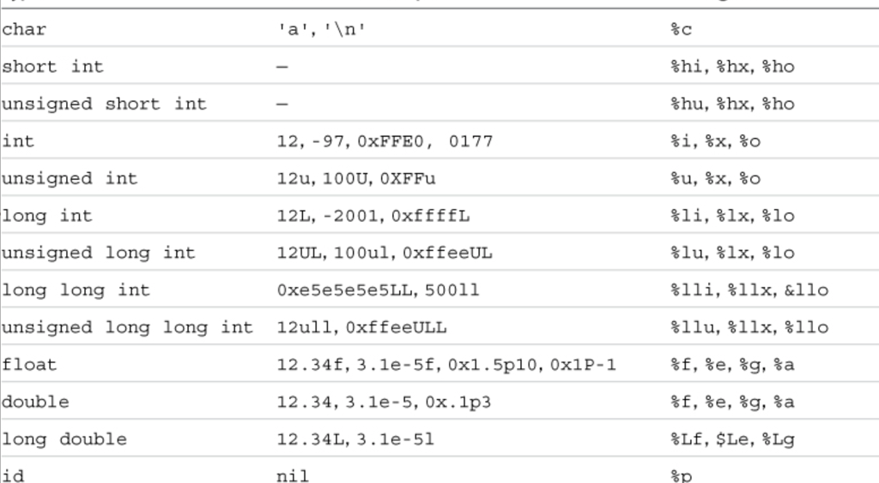
基础数据类型

Slide 5
算术表达式
运算符的优先级：* / > + -
运算符的结合性：用来仲裁优先级相同的情况下执行先后顺序。赋值＝是向右结合（从右到左）
整数运算：整数相除，小数点会被忽略。
一元运算符（-，+）：优先级大于其它
模运算符：% 等同于取余数，优先级同乘除法

Slide 6
整型和浮点的转换
赋值转换
类型转换符

Slide 7
赋值运算符
+=
-=
/=
*=

Slide 8
Calculator类
方法的参数自动转换类型
扩展

Slide 9
练习说明
练习一：输入验证

Slide 10
推荐阅读
http://blog.chinaunix.net/uid-1924596-id-3049989.html（C语言运算符的结合性）

